Slide 1
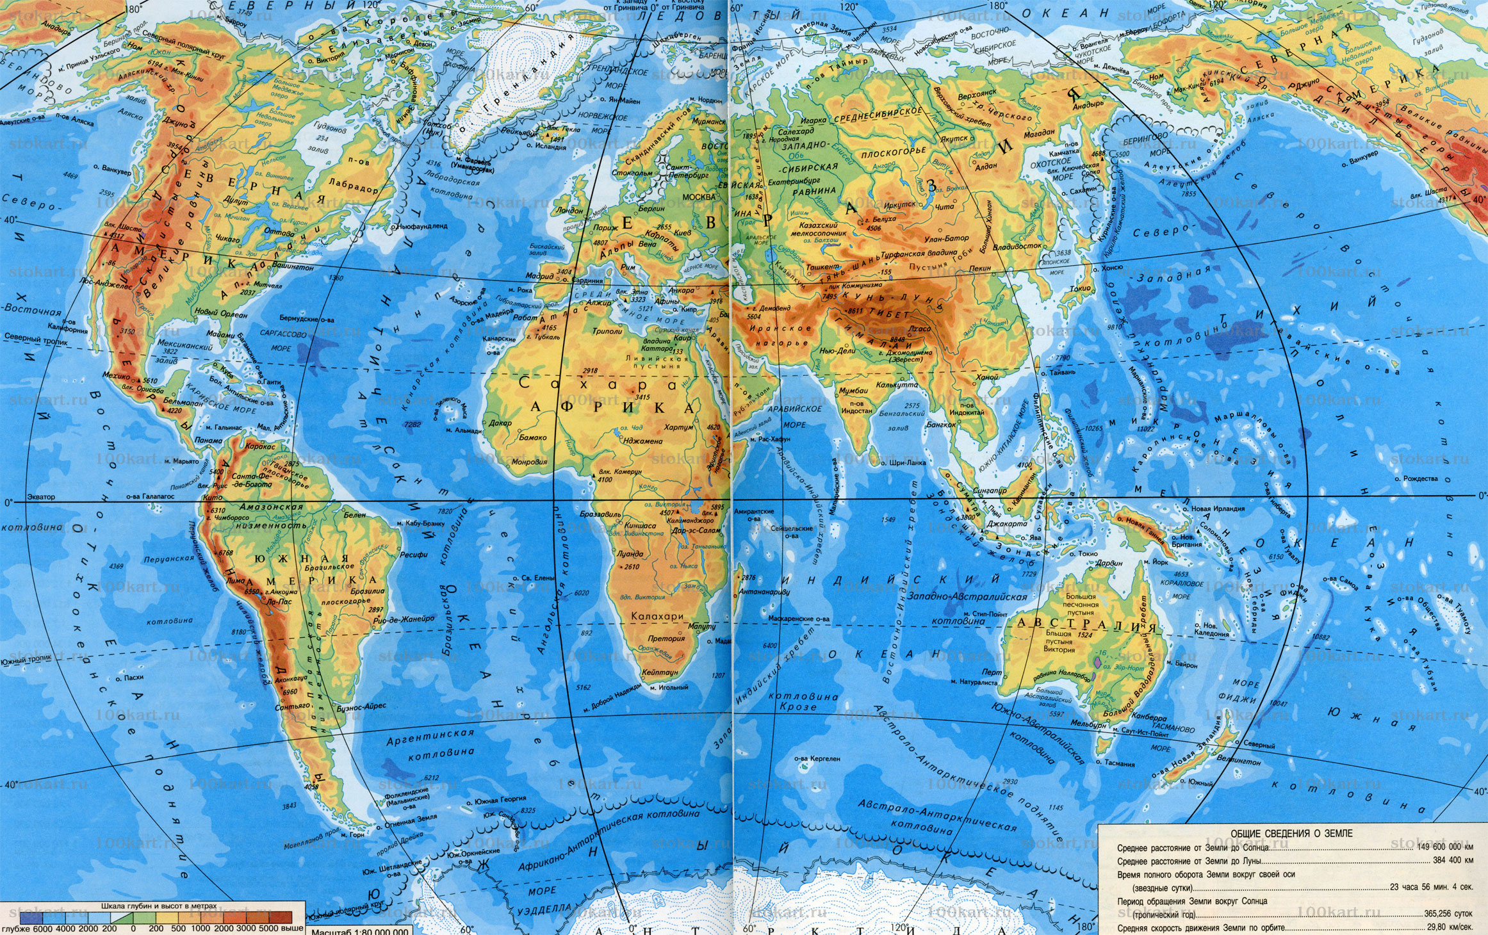

Slide 3
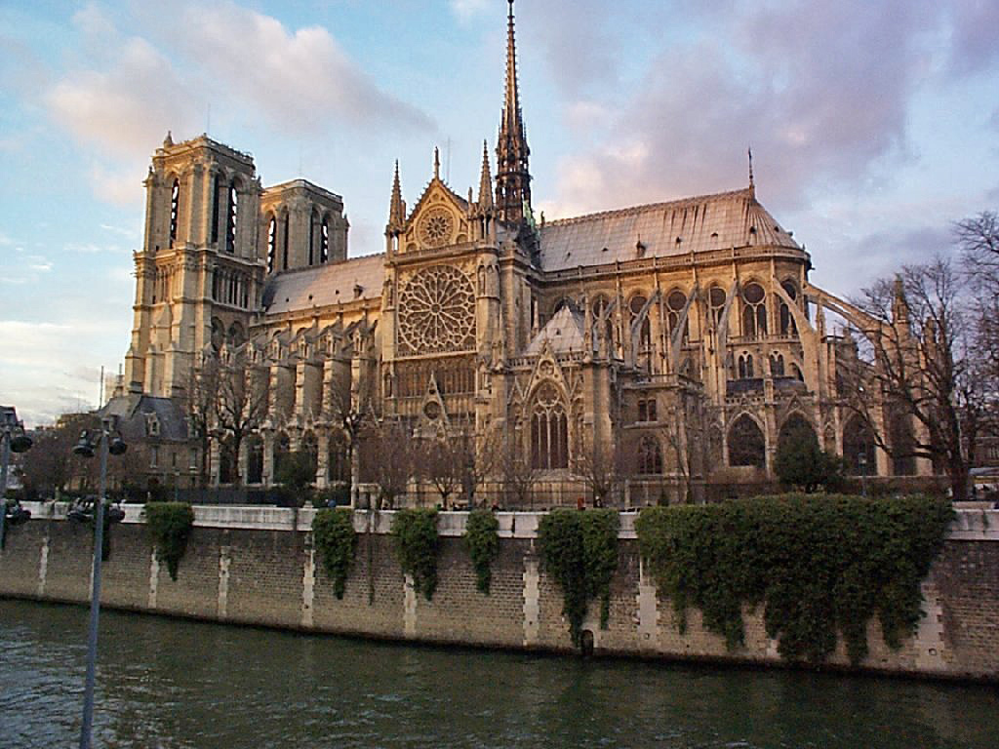
La France

Slide 4
Le drapeau de la France

Slide 6
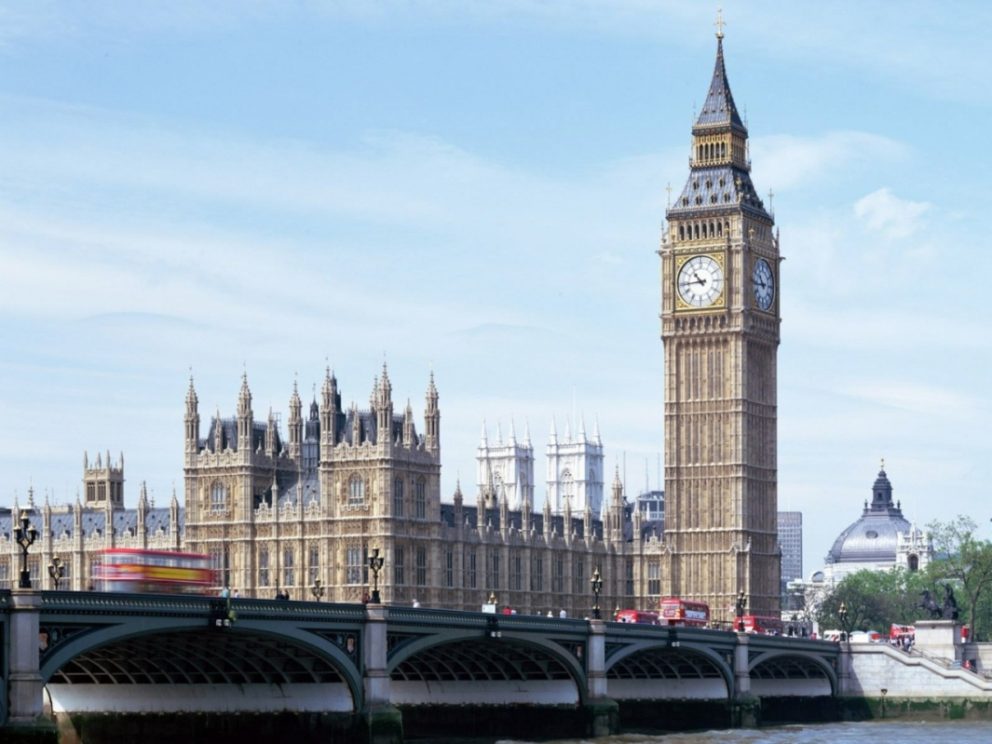
Great Britain

Slide 7
The flag of Great Britain

Slide 9
Placez les mots dans l'ordre alphabétique
Janvier
Février
mars
Avril
Mai
Juin
Juillet
Août
Septembre
Octobre
Novembre
décembre

Slide 10
Les réponses
Août
Avril
décembre
Février
Janvier
Juillet
Juin
Mai
mars
Novembre
Octobre
Septembre

Slide 11
Прочитайте слова
Table
Page
Date
Cinema
Ball

Slide 12
Найдите буквы
A | B |  | D
 | F | G
I | J
M |  | O | P
Q | R
U |  | W
Y

Slide 13
Проверяем!
A | B | С | D
E | F | G | H
I | J | K | L
M | N | O | P
Q | R | S | T
U | V | W | X
Y | Z

Slide 14
1 -A | 2-B | 3-C | 4-D | 5-E
6-F | 7-G | 8-H | 9-I | 10-J
11-K | 12-L | 13-M | 14-N | 15-O
16-P | 17-Q | 18-R | 19-S | 20-T
21-U | 22-V | 23-W | 24-X | 25-Y | 26-Z

Slide 15
Отгадайте слово.
3,8,1,20
3,8,9,5,14
15,9,5
12,15,21,16
12,1,16,9,14
19,21,14
4,15,7
3,1,20
16,5,14
2,15,15,11

Slide 16
Проверяем!!!
Chat
Chien
Oie
Loup
Lapin
Sun
Dog
Cat
Pen
Book

